Slide 1
Οδηγός για τη δημιουργία ενός προγράμματος καθοδήγησης για γυναίκες στο STEM
Women STEM UP Project Number: 2022-1-SE01-KA220-HED-00008623

Slide 2
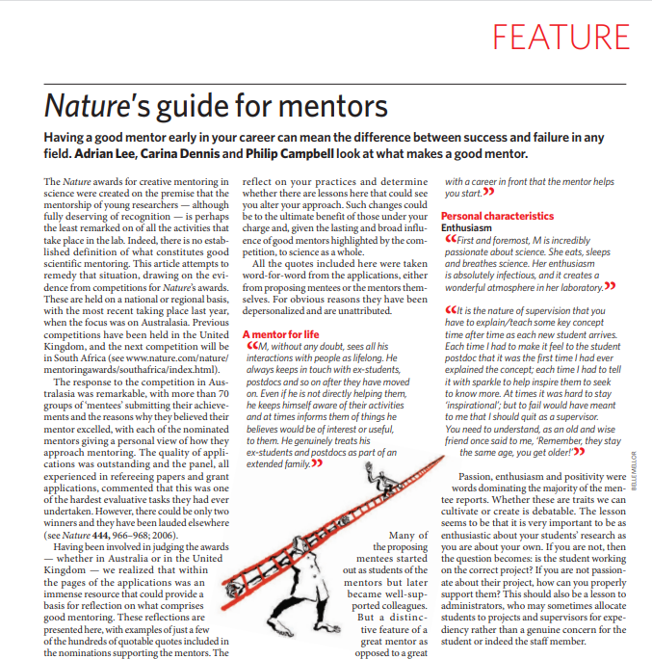
“Το να έχεις έναν καλό μέντορα νωρίς στην καριέρα σου μπορεί να σημαίνει τη διαφορά μεταξύ επιτυχίας και αποτυχίας σε οποιονδήποτε τομέα.”
Nature 447, 791-797 (14 June 2007) | doi:10.1038/447791a; Published online 13 June 2007

Slide 3
Αυτός ο οδηγός δημιουργήθηκε για το προσωπικό του πανεπιστημίου που ενδιαφέρεται να δημιουργήσει ή να ξεκινήσει εκ νέου ένα πρόγραμμα καθοδήγησης για γυναίκες, ειδικά φοιτητές, σε ανδροκρατούμενους τομείς STEM. Σχεδιάστηκε στο πλαίσιο του έργου Women STEM Up, ειδικά για τα συνεργαζόμενα πανεπιστήμια μας, αλλά ο καθένας μπορεί να το χρησιμοποιήσει. Η καθοδήγηση έχει βρεθεί ότι είναι ένας βασικός παράγοντας επιτυχίας για τις περιθωριοποιημένες ομάδες στο STEM. Ειδικά για τις γυναίκες, έχει αποδειχθεί ότι λειτουργεί ως μοχλός για την είσοδο και την παραμονή σε πεδία STEM. Η καθοδήγηση μπορεί να χρησιμοποιηθεί τόσο για την πρόσληψη όσο και για τη διατήρηση γυναικών σε ολόκληρο τον κύκλο εκπαίδευσης και σταδιοδρομίας.

Slide 4
Πίνακας Περιεχομένων
Βασικές έννοιες
Διαχείριση προσδοκιών
Αντιστοίχιση καθοδηγητών με και καθοδηγούμενες
Διάρκεια προγράμματος
Καθοδήγηση ένας προς έναν σε σχέση με την ομαδική
Διαδικτυακή σε σχέση με πρόσωπο με πρόσωπο καθοδήγηση
Επιλογή και εκπαίδευση των μεντόρων σας
Οφέλη από ένα πρόγραμμα καθοδήγησης
Μαρτυρίες

Slide 5
Τι θα μάθετε με αυτόν τον οδηγό

Slide 6
Ποιες είναι οι βασικές έννοιες που πρέπει να κατανοήσετε πριν από τη δημιουργία ενός προγράμματος καθοδήγησης
1

Slide 7
Τι είναι η καθοδήγηση
Υπάρχουν πολλοί ορισμοί. Για παράδειγμα, η καθοδήγηση θεωρείται συχνά ότι είναι «μια σχέση μεταξύ ενός πιο έμπειρου μέντορα και ενός τυπικά νεότερου, λιγότερο έμπειρου προστατευόμενου με σκοπό να βοηθήσει και να αναπτύξει την καριέρα του προστατευόμενου». Για τον προστατευόμενο χρησιμοποιούμε συχνά τον όρο καθοδηγούμενος.
Η καθοδήγηση, ωστόσο, μπορεί επίσης να εξεταστεί ευρύτερα: η καθοδήγηση από ομότμους έχει επίσης αποδειχθεί ότι λειτουργεί καλά, καθώς ο μέντορας είναι πιο συγγενής έχοντας μικρότερη διαφορά ηλικίας.
Η ουσία της καθοδήγησης είναι να προσφέρει υποστήριξη στον καθοδηγούμενο στην προσωπική και επαγγελματική εξέλιξη, και ως εκ τούτου, είναι συνήθως μια σειρά από καθοδηγούμενες συνομιλίες.

Slide 8
Ποιος είναι ο ρόλος σας ως καθοδηγητής
Ως μέντορας, δεν είστε επόπτης, αλλά σύμβουλος ή διευκολυντής.
Ο ρόλος σας είναι να μάθετε για τις ανάγκες του καθοδηγούμενου, που μπορεί να είναι η εξέλιξη της σταδιοδρομίας, η συναισθηματική υποστήριξη, η πρακτική βοήθεια κ.λπ., και να προσπαθήσετε να παρέχετε αυτή τη βοήθεια στον καθοδηγούμενο για να αναπτυχθεί.
Καθώς η καθοδήγηση είναι συχνά μια σειρά από συνομιλίες, είναι συχνά καλύτερο να εφαρμόσετε μια νοοτροπία καθοδήγησης, π.χ. να καθοδηγήσετε και να βοηθήσετε τον καθοδηγούμενο σας να βρει τη λύση ο ίδιος, αντί να του δώσει τη λύση.

Slide 9
Ποιοι είναι οι καθοδηγητές και οι καθοδηγούμενοι;
Καθοδηγητές μπορεί να είναι :
Καθηγητές
Ειδικοί του τομέα
Εργαζόμενοι στην βιομηχανία σε υνηλές θέσεις
Φοιτητές
Διδακτορικοί φοιτητές
Ομότιμοι
Ένας μέντορας δεν χρειάζεται να έχει την ίδια ακριβώς εμπειρία με τον καθοδηγούμενο. Ο ρόλος τους είναι να διευκολύνουν τον καθοδηγούμενο, επαγγελματικά ή/και προσωπικά.
Καθοδηγούμενοι μπορεί να είναι …ο καθένας! But are often people early in their career or making a career change:
Φοιτητές
Απόφοιτοι φοιτητές
Διδακτορικοί φοιτητές
Καθηγητές
Εργαζόμενοι στην βιομηχανία
Ομότιμοι
Ο καθένας μπορεί να είναι καθοδηγούμενος και μπορεί να επωφεληθεί από την καθοδήγηση. Είναι πολύτιμο να λαμβάνετε σχόλια και καθοδήγηση από άλλο άτομο.

Slide 10
Καθοδηγητές και Πρότυπα
Οι καθοδηγητές μπορούν συχνά να λειτουργήσουν ως πρότυπα.
Η έρευνα έχει δείξει ότι το να έχεις πρότυπα είναι ένας σημαντικός παράγοντας που μπορεί να κάνει κάποιον να αισθάνεται ότι ανήκει, δίνοντάς του το κουράγιο και την έμπνευση να εισέλθει ή να παραμείνει σε έναν τομέα όπου ανήκουν σε μειοψηφία, όπως οι γυναίκες στο STEM.
Ποιος όμως μπορεί να είναι πρότυπο; Οι μελέτες δείχνουν: οι περισσότεροι από εμάς! Όλοι έχουμε τη δυνατότητα να εμπνέουμε και να υποστηρίζουμε άλλους.

Slide 12
Πώς θέτετε και επικοινωνείτε με επιτυχία προσδοκίες σχετικά με το πρόγραμμα καθοδήγησης σας
2

Slide 13
Οργάνωση προσδοκιών
Καθορίστε τους στόχους, τις προτεραιότητες και το πλαίσιο του προγράμματος καθοδήγησης.
Για παράδειγμα, ένας σαφής στόχος είναι η «παροχή πρακτικής και ακαδημαϊκής υποστήριξης σε προπτυχιακές φοιτήτριες προκειμένου να εγκατασταθούν για τις σπουδές STEM τους», με στόχο πρωτοετείς φοιτήτριες που ξεκινούν τις σπουδές τους σε έναν τομέα STEM.
Κοινοποιήστε τους στον ιστότοπο του προγράμματος ή/και στην εκδήλωση έναρξης.
Κοινοποιήστε τους στους μέντορες, εξηγώντας τους ποιος είναι ο ρόλος τους και τι αναμένεται να κάνουν κατά τη διάρκεια των συνεδριών καθοδήγησης.
Κοινοποιήστε τους στόχους του προγράμματος στους καθοδηγούμενους, εξηγώντας τους τι μπορούν να ζητήσουν και τι θα λάβουν κατά τη διάρκεια του προγράμματος.
Ζητήστε και συλλέξτε σχόλια κατά τη διάρκεια και μετά το πρόγραμμα για να δείτε εάν οι προσδοκίες ήταν σύμφωνες.
Με βάση τα σχόλια, προσαρμόστε τους στόχους σας και την επικοινωνία τους.

Slide 14
Γιατί είναι σημαντικό
Εάν οι στόχοι του προγράμματος καθοδήγησής δεν τέθηκαν με σαφήνεια και/ή δεν κοινοποιήθηκαν σωστά σε κάποιο από τα μέρη, μπορεί να αποτελέσει απειλή για την αποτελεσματικότητα του προγράμματος. Ακόμα κι αν είχατε καλές προθέσεις και υποστηρίξατε τους καθοδηγητές σας, μπορεί να καταλήξουν απογοητευμένοι αν οι προσδοκίες τους ήταν διαφορετικές.
Για παράδειγμα, ορισμένοι καθοδηγούμενοι μπορεί να πιστεύουν ότι η καθοδήγηση είναι επίβλεψη και να περιμένουν βοήθεια για τη συγγραφή μιας διατριβής ή ενός άρθρου, αλλά ο μέντορας μπορεί να μην έχει ικανότητες στον τομέα τους, κάτι που δεν πειράζει. Αλλά επειδή δεν διευκρινίστηκε στον καθοδηγούμενο σε τι στοχεύει να βοηθήσει αυτό το πρόγραμμα καθοδήγησης, καταλήγουν δυσαρεστημένοι.
Σε άλλες περιπτώσεις, ο μέντορας μπορεί να παρεμβαίνει υπερβολικά στο ακαδημαϊκό έργο του καθοδηγούμενου, δημιουργώντας συγκρούσεις μεταξύ του επόπτη/επικεφαλής της έρευνας και του καθοδηγούμενου, οδηγώντας και πάλι σε ορισμένες αρνητικές αξιολογήσεις.
Είναι καλύτερο να έχετε πολλές επαναλήψεις του προγράμματος για να μάθετε από την ανατροφοδότηση.

Slide 15
Σημείωση :
Για να υποστηρίξουμε αυτόν τον οδηγό, δημιουργήσαμε μια σειρά εκπαιδευτικών βίντεο για να σας βοηθήσουμε να εξετάσετε τις διάφορες πτυχές της δημιουργίας ενός προγράμματος καθοδήγησης για γυναίκες στην εκπαίδευση STEM. Αυτά τα βίντεο συνδέονται σε αυτόν τον οδηγό, με το πρώτο να βρίσκεται στην επόμενη διαφάνεια!

Slide 17
Ποιες είναι μερικές μέθοδοι για να αντιστοιχίσετε τους καθοδηγητές με τους καθοδηγοπυμενους για να αυξήσετε τις πιθανότητες επιτυχίας;
3

Slide 18
Κύρια σημεία που πρέπει να ληφθούν υπόψη
Αποφασίστε ποια μέθοδο θα χρησιμοποιήσετε για να αντιστοιχίσετε τους καθοδηγητές με τους καθοδηγοπυμενους : μπορείτε να χρησιμοποιήσετε έναν αλγόριθμο αντιστοίχισης ή επιλογές μονής ή αμφίδρομης κατεύθυνσης από τους συμμετέχοντες.
Κοινοποιήστε τον τρόπο με τον οποίο θα γίνει η αντιστοίχιση και εξηγήστε στους συμμετέχοντες ότι η αντιστοίχιση μπορεί να μην είναι τέλεια για όλους, αλλά θα εξακολουθήσουν να ωφελούνται από την καθοδήγηση.
Εάν θέλετε να κάνετε την αντιστοίχιση μόνοι σας, μπορείτε να συλλέξετε πληροφορίες τόσο από καθοδηγητές όσο και από καθοδηγούμενους σχετικά με για παράδειγμα το φύλο, το πεδίο ενδιαφέροντος, την εμπειρία, την τοποθεσία ή τα κίνητρα.
Εάν προτιμάτε να επιτρέπετε στους συμμετέχοντες σας να επιλέξουν, μπορείτε να αφήσετε να επιλέξουν οι καθοδηγούμενοι ή οι μέντορες, αλλά θα πρέπει να συλλέξετε πρώτα σχετικές πληροφορίες από τους συμμετέχοντες.

Slide 19
Γιατί είναι σημαντικό
Το με ποιον καταλήγουν οι καθοδηγούμενοι έχει τεράστιο αντίκτυπο στο πώς θα αισθανθεί η εμπειρία καθοδήγησης για αυτούς – και αυτό ισχύει και για τους μέντορες. Επομένως, η αντιστοίχιση είναι μια κεντρική πτυχή ενός προγράμματος καθοδήγησης.
Πρέπει να τονίσουμε ότι κάποιοι θα αισθάνονται λιγότερο χαρούμενοι με την αντιστοίχιση και κάποιοι θα είναι πιο ικανοποιημένοι, ανεξάρτητα από τη μέθοδο που χρησιμοποιείτε.
Είναι σημαντικό, επομένως, να εκπαιδεύετε καλά τους καθοδηγητές σας ώστε να μπορούν να χειρίζονται διάφορες καταστάσεις καθοδήγησης, γιατί τότε η τέλεια αντιστοίχιση είναι λιγότερο σημαντική. Είναι επίσης σημαντικό να ενημερώσετε τους καθοδηγούμενους σας ότι η καθοδήγηση δεν είναι επίβλεψη και ότι θα ωφεληθούν από τις συνομιλίες με ένα πιο έμπειρο άτομο, ανεξάρτητα από το τι.
Είναι καλύτερο να έχετε πολλές επαναλήψεις του προγράμματος για να μάθετε από τα σχόλια σχετικά με τον καλύτερο τρόπο αντιστοίχισης καθοδηγητών και καθοδηγούμενων.

Slide 21
Για πόσο καιρό και πόσο συχνά πρέπει να συναντώνται οι καθοδηγητές και οι καθοδηγούμενοι;
4

Slide 22
Κύρια σημεία που πρέπει να ληφθούν υπόψη
Όταν ξεκινάτε ένα πρόγραμμα καθοδήγησης, πρέπει να ορίσετε τη διάρκεια του προγράμματος καθοδήγησης. Μπορείτε επίσης να ορίσετε την αναμενόμενη συχνότητα των συναντήσεων, μερικές φορές ακόμη και τη διάρκεια μιας τέτοιας συνάντησης.
Λάβετε υπόψη ότι τα μακροπρόθεσμα προγράμματα καθοδήγησης είναι πιο αποτελεσματικά, καθώς συμβάλλουν στην οικοδόμηση εμπιστοσύνης και έχουν πιο παρατεταμένο θετικό αντίκτυπο. Τα προγράμματα καθοδήγησης μπορεί να διαρκέσουν από ένα μήνα έως αρκετά χρόνια και τις περισσότερες φορές είναι θέμα εύρεσης του προϋπολογισμού.
Η συχνότητα των συναντήσεων εξαρτάται σε μεγάλο βαθμό από τη διάρκεια του προγράμματος και τη διαθεσιμότητα των συμμετεχόντων. Βεβαιωθείτε ότι είστε ρεαλιστές σχετικά με τη συμμετοχή των μεντόρων (αλλά και των καθοδηγούμενων). Αφήστε λίγη ευελιξία σε κάθε ζευγάρι.
Είναι καλή ιδέα να δώσετε οδηγίες σχετικά με τη διάρκεια μιας συνεδρίας καθοδήγησης. Συνήθως κυμαίνεται από 20 λεπτά έως μία ώρα. Μπορείτε είτε να ορίσετε τις συνολικές ώρες που πρέπει να συναντά ο μέντορας με τον καθοδηγούμενο είτε τον αριθμό των συνεδριών.

Slide 23
Γιατί είναι σημαντικό
Ο χρόνος παίζει σημαντικό ρόλο στην επιτυχία του προγράμματος καθοδήγησης.
Ο μέντορας ή ο καθοδηγούμενος μπορεί να χάσουν το κίνητρο εάν η καθοδήγηση απαιτεί πάρα πολλά από τους δύο. Αυτό μπορεί να σημαίνει πάρα πολλές συσκέψεις ή συσκέψεις που είναι πολύ μεγάλες.
Εάν, ωστόσο, οι μέντορες ή οι καθοδηγούμενοι αισθάνονται ότι δεν είχαν αρκετές συναντήσεις ή η συνάντηση ήταν πολύ σύντομη, μπορεί να χάσουν την έμπνευση ο ένας από τον άλλον ή να λάβουν την πλήρη αξία της καθοδήγησης.
Αν και η διάρκεια του προγράμματος καθοδήγησης και η συχνότητα των συναντήσεων συχνά εξαρτώνται από τον διαθέσιμο προϋπολογισμό, είναι ακόμα σημαντικό να υπάρχουν διάφορες επαναλήψεις του προγράμματος για να δούμε τι πιστεύουν οι συμμετέχοντες ότι ήταν πιο αποτελεσματικό.

Slide 25
What are the benefits of individual vs group mentoring?
5

Slide 26
Κύρια σημεία που πρέπει να ληφθούν υπόψη
Όταν ξεκινάτε ένα πρόγραμμα καθοδήγησης, πρέπει να αποφασίσετε εάν θα εφαρμόσετε καθοδήγηση σε προσωπικό επίπεδο, ομαδική καθοδήγηση ή συνδυασμό των δύο.
Αναγνωρίστε ότι τόσο η ατομική όσο και η ομαδική καθοδήγηση έχουν τα οφέλη τους. Στην καθοδήγηση ένας προς έναν, ο καθοδηγούμενος λαμβάνει περισσότερη ατομική προσοχή από τον μέντορα, κάτι που μπορεί να του δώσει πιο προσαρμοσμένη ανατροφοδότηση. Σε ομαδικές ρυθμίσεις, ωστόσο, οι συνομήλικοι μπορούν επίσης να λειτουργήσουν ως πηγή υποστήριξης και πληροφοριών.
Ποιο θα χρησιμοποιήσετε συχνά εξαρτάται από τις περιστάσεις και τον προϋπολογισμό, αλλά έχετε κατά νου ότι οι διαφορετικές ρυθμίσεις λειτουργούν καλύτερα για διαφορετικούς ανθρώπους. Το ένα μπορεί να είναι πιο πρακτικό με ορισμένες ομάδες, ενώ το άλλο με άλλες ομάδες. Είναι καλύτερο να τα συνδυάσετε.
Εάν το πρόγραμμα έχει περισσότερες επαναλήψεις, μπορείτε να ελέγξετε και να δείτε από τα σχόλια να αποφασίσετε ποιος τύπος ή ποιος συνδυασμός λειτουργεί καλύτερα για τους καθοδηγητές σας.

Slide 27
Γιατί είναι σημαντικό
Οι άνθρωποι έχουν διαφορετικά τρόπο επικοινωνίας και ανάγκες. Επομένως, διαφορετικοί τύποι ρυθμίσεων μπορεί να είναι καλύτεροι για διαφορετικούς ανθρώπους.
Στην ατομική καθοδήγηση, ο καθοδηγούμενος τραβάει περισσότερη προσοχή, αλλά μπορεί να γίνει πολύ έντονο για κάποιους και λόγω του γεγονότος ότι εμπλέκεται μόνο άτομο, μπορεί να γίνει μονόπλευρο.
Στην ομαδική καθοδήγηση, ο καθοδηγούμενος μπορεί να επωφεληθεί από την αλληλεπίδραση με περισσότερα άτομα, αυξάνοντας την έκθεσή τους σε διαφορετικές εμπειρίες και λύσεις. Ωστόσο, δεν αισθάνονται όλοι άνετα να συμμετέχουν σε ομαδικές συνομιλίες, επομένως οι πιθανότητες ορισμένων καθοδηγούμενων να αισθάνονται παραμελημένοι είναι μεγαλύτερες.
Σημειώστε ότι μπορεί να χρειαστεί εκπαίδευση και εξάσκηση για να είναι ένας μέντορας αποτελεσματικός συντονιστής καθοδήγησης ομάδας. Εάν ζητάτε από μέντορες να οργανώσουν ομαδικές συνεδρίες καθοδήγησης, η εκπαίδευση και η υποστήριξη γύρω από αυτό είναι σημαντικές.

Slide 29
Ποια είναι τα πλεονεκτήματα της διαδικτυακής καθοδήγησης έναντι της καθοδήγησης πρόσωπο με πρόσωπο?
6

Slide 30
Κύρια σημεία που πρέπει να ληφθούν υπόψη
Όταν ξεκινάτε ένα πρόγραμμα καθοδήγησης, πρέπει να αποφασίσετε εάν θα εφαρμόσετε διαδικτυακή καθοδήγησ, καθοδήγηση πρόσωπο με πρόσωπο, υβριδικό ή συνδυασμό.
Τόσο η ηλεκτρονική καθοδήγηση όσο και η καθοδήγηση πρόσωπο με πρόσωπο έχουν πλεονεκτήματα και το ποια θα χρησιμοποιηθεί εξαρτάται σε μεγάλο βαθμό από τις περιστάσεις και τον προϋπολογισμό σας.
Συνήθως, έχει προστιθέμενη αξία εάν ο μέντορας και ο καθοδηγούμενος βρίσκονται στον ίδιο χώρο, καθώς μπορεί να ενισχύσει την διασύνδεσή τους και να προσθέσει στην αντιληπτή αποτελεσματικότητα της καθοδήγησης.
Ωστόσο, όταν ο COVID ανάγκασε τα προγράμματα καθοδήγησης να στραφούν σε διαδικτυακές συνεδρίες, άνοιξε περισσότερες ευκαιρίες. Με την ηλεκτρονική καθοδήγηση, οι άνθρωποι που κατά τα άλλα είναι μακριά μπορούν να μάθουν ο ένας από τον άλλο, κάτι που μπορεί να διευρύνει τις προοπτικές.
Για να αντιμετωπίσετε τις διαφορετικές ανάγκες των καθοδηγούμενων σας όταν δίνετε καθοδήγηση σε μια ομάδα ανθρώπων μαζί, είναι καλή ιδέα να δοκιμάσετε και τα δύο.

Slide 31
Γιατί είναι σημαντικό
Συνήθως είναι πιο αποτελεσματικό όταν ο μέντορας και ο καθοδηγούμενος είναι παρόντες αυτοπροσώπως, αλλά οι διαδικτυακές/υβριδικές λύσεις μπορούν να ξεπεράσουν τα γεωγραφικά όρια. Αυτό είναι κρίσιμο στο διεθνές ακαδημαϊκό και επιχειρηματικό περιβάλλον σήμερα, όπου οι νέοι ερευνητές και επαγγελματίες ενθαρρύνονται έντονα να κινούνται. Η ηλεκτρονική καθοδήγηση μπορεί συχνά να χρησιμεύσει ως μεγάλη ώθηση για την απόκτηση γνώσεων σε άλλα εθνικά πλαίσια.
Ωστόσο, είναι σημαντικό να αντισταθμίσετε την έλλειψη σύνδεσης πρόσωπο με πρόσωπο κατά τη διάρκεια της διαδικτυακής καθοδήγησης, αφιερώνοντας περισσότερο χρόνο για τη δημιουργία αυτής της προσωπικής σύνδεσης. Όταν συναντιέστε αυτοπροσώπως, είναι πιο εύκολο να αλλάξετε το πλαίσιο των συναντήσεων, για παράδειγμα πίνοντας καφέ ή δείπνο μαζί, κάτι που μπορεί να οικοδομήσει τον δεσμό τους. Αυτός ο δεσμός είναι κρίσιμος για την εμπιστοσύνη, η οποία επιτρέπει και στους δύο συμμετέχοντες να ανοιχτούν, αυξάνοντας τη δέσμευση.
Προκειμένου να αυξηθεί η αποτελεσματικότητα του προγράμματος, είναι καλύτερο να κάνετε πολλές επαναλήψεις για να συγκεντρώσετε σχόλια σχετικά με το πόσο καλά λειτουργούσαν οι δύο μέθοδοι.

Slide 33
Ποιες ιδιότητες πρέπει να έχει ένας καθοδηγητής?
7

Slide 34
Κύρια σημεία που πρέπει να ληφθούν υπόψη
Να είστε σαφείς σχετικά με το ποιες ιδιότητες και νοοτροπία είναι απαραίτητες για να είναι επιτυχημένοι οι μέντοράς σας στο πρόγραμμα καθοδήγησής σας και να είστε έτοιμοι να τους παρέχετε μια σειρά από εκπαιδεύσεις μέντορα. Για ένα δωρεάν και με δυνατότητα λήψης πακέτο εκπαίδευσης μέντορα, μεταβείτε στον ιστότοπό μας.
Συνήθως, το πιο σημαντικό χαρακτηριστικό για έναν μέντορα είναι να είναι συμπονετικός και υποστηρικτικός. Η συμπεριληπτική γλώσσα είναι επίσης ζωτικής σημασίας.
Συχνά βοηθάει αν οι μέντορες είναι σχετικοί. Είναι καλή ιδέα να καθοδηγήσετε τους καθοδηγητές σας για το πόσες προσωπικές πληροφορίες θα μοιραστούν, υπενθυμίζοντας παράλληλα ότι πρέπει να αποφεύγουν την υπερβολική κοινή χρήση, καθώς αυτό μπορεί να αποσπάσει την προσοχή από το επίκεντρο των συνεδριών καθοδήγησης.
Εκπαιδεύστε τους να είναι προορατικοί και έτοιμοι να εφαρμόσουν μια νοοτροπία καθοδήγησης κατά την καθοδήγηση. Εάν ο καθοδηγούμενος επωφεληθεί από συγκεκριμένες εργασίες πέρα ​​από τις συνηθισμένες συνομιλίες, οι μέντορες θα πρέπει να είναι προετοιμασμένοι με εξατομικευμένες δραστηριότητες.
Επίσης, υπενθυμίστε τους ότι η καθοδήγηση έχει να κάνει με τη βοήθεια του καθοδηγούμενου να αναπτυχθεί επαγγελματικά, επομένως οι μέντορες θα πρέπει να είναι ανοιχτοί στο να μοιράζονται τους πόρους τους με τον καθοδηγούμενο τους όταν αισθάνονται άνετα.

Slide 35
Γιατί είναι σημαντικό
Η επιτυχία της καθοδήγησης εξαρτάται σε μεγάλο βαθμό από τις προσωπικές ιδιότητες και τη στάση των μεντόρων σας. Επομένως, είναι σημαντικό να τους εκπαιδεύετε, καθώς και να συλλέγετε και να δίνετε σχόλια τακτικά.
Εκτός από την παροχή εκπαίδευσης μεντόρων, φροντίστε να τους προσφέρετε επίσης εκπαίδευση για το φύλο, η οποία είναι σημαντική για κάθε μέντορα, αλλά ειδικά στα πλαίσια ενός προγράμματος καθοδήγησης ειδικά για γυναίκες στο STEM, το οποίο απαιτεί αυτοστοχασμό σχετικά με τα στερεότυπα φύλου και τις δικές του προκαταλήψεις.

Slide 37
What are the benefits of running a mentoring program?
8

Slide 38
Γιατί είναι ωφέλιμο
Ένα πρόγραμμα καθοδήγησης για γυναίκες στο STEM είναι επωφελές επειδή μπορεί να αυξήσει τη συμμετοχή των γυναικών στο πεδίο, το οποίο δεν είναι μόνο θέμα κοινωνικής δικαιοσύνης αλλά και οικονομικό και τεχνολογικό ενδιαφέρον του κόσμου.
Οι καθοδηγούμενοι μπορούν να επωφεληθούν από την καθοδήγηση καθώς εκτίθενται σε πρότυπα, επαγγελματική ανατροφοδότηση σχετικά με τις δυνατότητες και την ανάπτυξή τους και λαμβάνουν υποστήριξη από έναν μέντορα και τους συνομηλίκους τους.
Αλλά οι μέντορες επωφελούνται επίσης από τη συμμετοχή σε ένα πρόγραμμα καθοδήγησης. Μπορούν επίσης να μάθουν και να εμπνέονται από τον καθοδηγούμενο και στη διαδικασία καθοδήγησης μπορούν να αναπτύξουν τις ηγετικές, καθοδηγητικές και επικοινωνιακές τους δεξιότητες. Δηλαδή, η καθοδήγηση μπορεί να οδηγήσει σε επαγγελματική ανάπτυξη.

Slide 40
Τι λένε οι καθοδηγούμενοι και οι καθοδηγητές για την εμπειρία τους;
9

Slide 41
Μαρτυρία καθοδηγούμενου

Slide 42
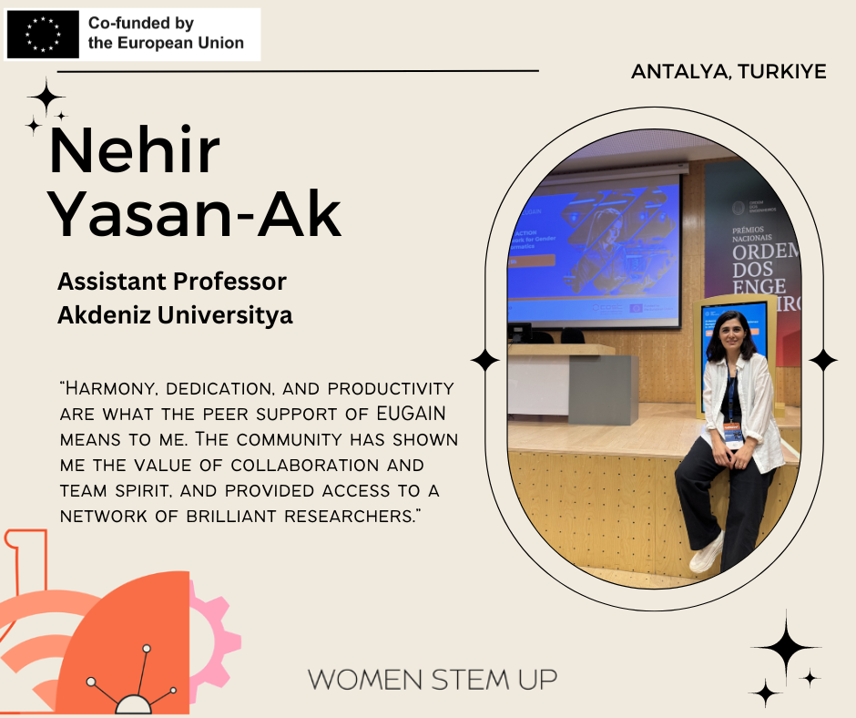
Μαρτυρία καθοδηγούμενου

Slide 43
Μαρτυρία καθοδηγούμενου

Slide 44
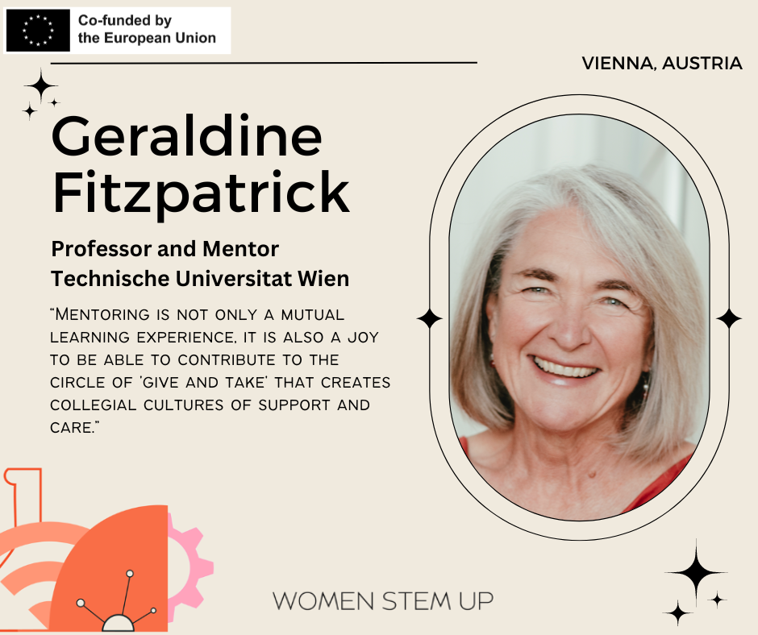
Μαρτυρία
καθοδηγητή

Slide 45
Μαρτυρία
καθοδηγητή

Slide 46
Μαρτυρία
καθοδηγητή

Slide 47
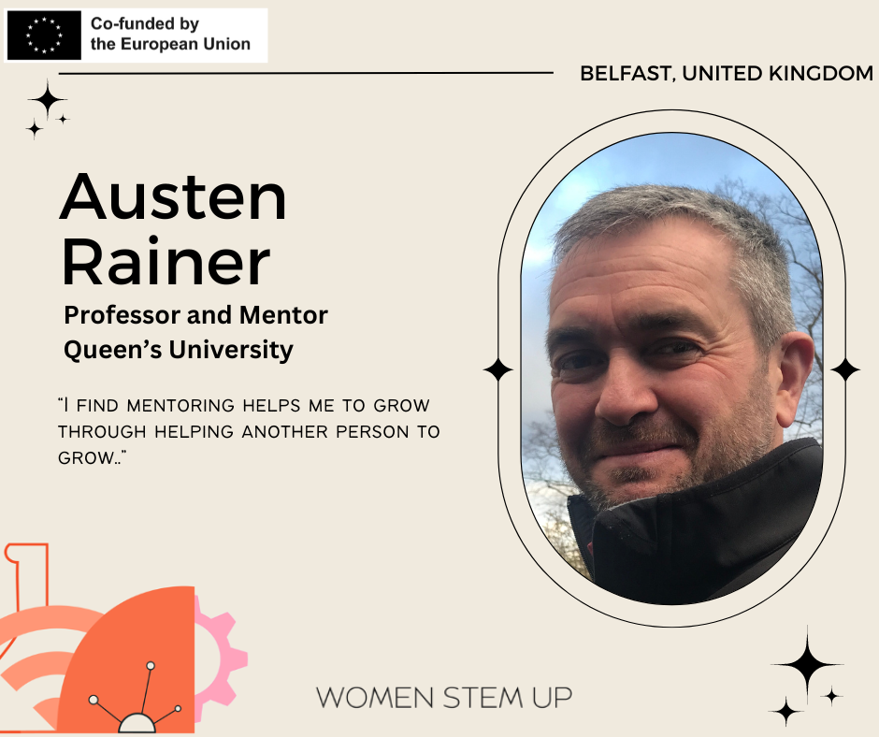
Μαρτυρία
καθοδηγητή

Slide 48
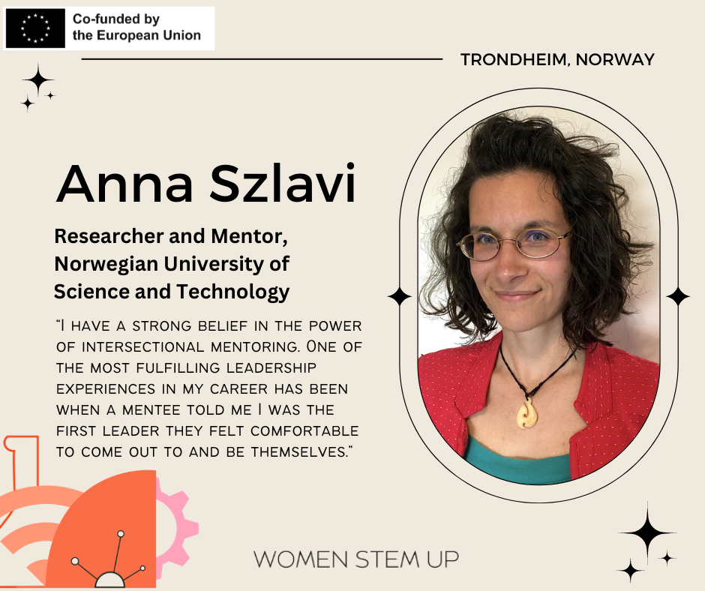
Μαρτυρία
καθοδηγητή

Slide 49
Αυτός ο οδηγός δημιουργήθηκε με βάση την επιστημονική έρευνα που περιλαμβάνει συστηματικές ανασκοπήσεις βιβλιογραφίας και συνεντεύξεις σε ομάδες εστίασης, μαζί με πρακτικές καθοδήγησης των εταίρων, στο πλαίσιο του έργου Erasmus+ Women STEM Up. Δείτε τις παραπομπές στις επόμενες σελίδες.

Slide 50
Αναφορές
Oates, Briony J. (2005). Researching information systems and computing. Sage.
Shah, Aarti. (2017). ”What is Mentoring?”. The American Statistician.
Reid, Jackie, Erica Smith, Nansiri Iamsuk, Jennifer Miller. (2016). ”Balancing the Equation: Mentoring First-Year Female STEM Students at a Regional University”. International Journal of Innovation in Science and Mathematics Education.
Alhadlaq, Aseel, Ahmed Kharrufa, Patrick Olivier. (2019). ”Exploring e-mentoring: co-designing & un-platforming”. Behaviour & Information Technology.
Trinkenreich, Bianca, Ricardo Britto, Marco A. Gerosa, Igor Steinmacher. (2022). ”An Empirical Investigation on the Challenges Faced by Women in the Software Industry: A Case Study”. Software Engineering in Society.
Weng, Judy, Christian Murphy. (2018). ”Bridging the Diversity Gap in Computer Science with a Course on Open Source Software”. Research on Equity and Sustained Participation in Engineering, Computing and Technology.
Wang, Sujing, Stefan Andrei, Otilia Urbina, Dorothy A. Sisk. (2019). ”A Coding/Programming Academy for 6th-Grade Females to Increase Knowledge and Interest in Computer Science”. Frontiers in Education Conference.
Rhodes, Jean, Sarah R. Lowe, Leon Litchfield, Kathy Walsh-Samp. (2007). ”The role of gender in youth mentoring relationship formation and duration”. Journal of Vocational Behavior.
Stoeger, Heidrun, Xiaoju Duan, Sigrun Schirner, Teresa Greindl, Albert Ziegler. (2013). ”The effectiveness of a one-year online mentoring program for girls in STEM”. Computers & Education.
United Nations. Achieve gender equality and empower all women and girls. Retrieved from https://sdgs.un.org/goals/goal5#overview
Kitchenham, B. (2004). Procedures for Performing Systematic Reviews. Keele University Technical Report TR/SE-0401.

Slide 51
Nielsen, M. W., Alegria, S., Borjeson, L., Etzkowiz, H., Falk-Krzesinski, H. J., Joshi, A., Leahey, E., Smith-Doerr, L., Woolley, A. W., Schiebinger, L. (2017). Gender diversity leads to better science. Proceedings of the National Academy of Sciences of the United States of America.
Gonzalez-Rogado, A.-B., Garcıa-Holgado, A., Gracıa-Penalvo, F. J. (2021). Mentoring for future female engineers: pilot at the Higher Polytechnic School of Zamora. In XI International Conference on Virtual Campus (JICV).
Ramalho, J. (2014). Mentoring in the workplace. Industrial and Commercial Training.
Khare, R., Sahai, E., Pramanick, I. (2013). Remote Mentoring Young Females in STEM through MAGIC.
Clarke-Midura, J., Allan, V., Close, K. (2016). Investigating the Role of Being a Mentor as a Way of Increasing Interest in CS. In The 47th ACM Technical Symposium on Computer Science Education.
Serrano Anazco, M. I., Zurn-Birkhimer, S. (2022). Adapting to an unexpected hybrid campus: e-mentored female engineering students’ intrinsic motivation, sense of belonging, and perception of campus climate. In CoNECD (Collaborative Network for Engineering & Computing Diversity).
McLean, M., Harlow, D., Susko, T., Bianchini, J. (2017). Dancing Robots: A Collaboration Between Elementary School and University Engineering Students. In Proceedings of the 7th Annual Conference on Creativity and Fabrication in Education.
Garcıa-Holgado, A., Segarra-Morales, S., Gonzalez-Rogado, A.-B., Garcıa-Penalvo, F. J. (2022). Definition and Implementation of W-STEM Mentoring Network. In XIV Congress of Latin American Women in Computing 2022.
Yang, M., Tiwari, B., Gutam, R., Ma, E., Zhang, S., Muthukumar, V. (2022). Engaging Girls in Learning Engineering through Building Ubiquitous Intelligent Systems. In 2022 IEEE International Conference on Teaching, Assessment and Learning for Engineering (TALE).
Finzel, B., Deininger, H., Schmid, U. (2018). From Beliefs to Intention: Mentoring as an Approach to Motivate Female High School Students to Enrol in Computer Science Studies. In GenderIT ’18: Proceedings of the 4th Conference on Gender & IT.

Slide 52
Atwood, S. A., McCann, R., Armstrong, A., Mattes, B. S. (2018). Social Enterprise Model for a Multi-Institutional Mentoring Network for Women in STEM. In 2018 CoNECD - The Collaborative Network for Engineering and Computing Diversity Conference.
Donovan, J. (1990). The concept and role of mentor. Nurse Education Today.
Crenshaw, K. (1989). “Demarginalizing the Intersection of Race and Sex: A (Black) Feminist Critique of Antidiscrimination Doctrine, Feminist Theory and Antiracist Policies”. In University of Chicago Legal Forum, Vol. 1989, No. 1, pp. 139–167.
Szlavi, A., Hansen, M.F., Husnes, S.H., Conte, T.U. (2023). “Intersectionality in Computer Science: A Systematic Literature Review”. In Association for Computing Machinery, IEEE/ACM 4th Workshop on Gender Equity, Diversity, and Inclusion in Software Engineering (GE@ICSE).
Szlavi, A., Hansen, M.F., Husnes, S.H., Conte, T.U., Jaccheri, L. (2024) “Designing for Intersectional Inclusion in Computing”. In Universal Access in Human-Computer Interaction, Springer, pp. 122–142
Vorvoreanu, M., Zhang, L., Huang, Y.-H., Hilderbrand, C., Steine-Hanson, Z., Burnett, M. (2019). From Gender Biases to Gender-Inclusive Design: An Empirical Investigation. In CHI ’19: Proceedings of the 2019 CHI Conference on Human Factors in Computing Systems.
Paton-Romero, J. D., Block, S., Ayala, C., Jaccheri, L. (2023). Gender Equality in Information Technology Processes: A Systematic Mapping Study. Lecture Notes in Networks and Systems.

Slide 53
Παρατήρηση
Οι πληροφορίες και οι απόψεις που εκτίθενται σε αυτή τη δημοσίευση είναι του συγγραφέα(ων) και δεν αντικατοπτρίζουν απαραίτητα την επίσημη γνώμη της Ευρωπαϊκής Επιτροπής. Η Επιτροπή δεν εγγυάται την ακρίβεια των δεδομένων που περιλαμβάνονται σε αυτή τη μελέτη. Ούτε η Επιτροπή ούτε οποιοδήποτε πρόσωπο που ενεργεί για λογαριασμό της Επιτροπής μπορεί να θεωρηθεί υπεύθυνο για τη χρήση, η οποία μπορεί να γίνει, των πληροφοριών που περιέχονται σε αυτήν.

